Slide 1

ผู้ประกอบการ
รายย่อย (SMEs)
เชิงพาณิชย์
อนาคต
เครือข่ายต่างประเทศ
เจ้าของทุน
นำไปใช้ประโยชน์
สร้างอาชีพ
บุคคล/ชุมชน
งานวิจัย
งานบริการวิชาการ
ปัจจุบัน
ภาครัฐ
ภาคเอกชน ชุมชน
เครือข่ายภายในและภายนอก (ในประเทศ)
ตาม
ความสนใจ
ให้ความรู้วิชาชีพทั่วไป
วารสาร
งานประชุมวิชาการ
อดีต
บุคลากรใน สวพ.
การเผยแพร่
การบริหารจัดการ

Slide 2
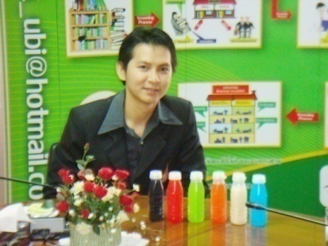
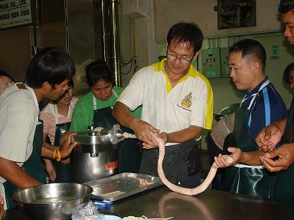
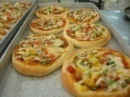

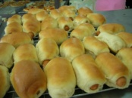
รูปแบบการบริการวิชาการสู่การวิจัยและการจัดการเรียนการสอน
NEC
C
นักศึกษา
การจัดการเรียนการสอน
ชุมชน
บริษัท
ผู้ประกอบการ
UBI
คลินิกเทคโนโลยี
NEC
NEC
อาชีพ
การบริการ
วิชาการ
การวิจัย
คลินิกเทคโนโลยี
A
UBI
B
NEC
คลินิกเทคโนโลยี
UBI
กลุ่มแม่บ้าน
ผู้ประกอบการ

